Slide 1
Культура личности и общества. Нравственность и культура.
Составил: асс. Щеглова М.И.

Slide 2
План:
1. Культура – духовное измерение личности и общества.
2. Понятие «человек», «индивидуальность, «личность».
3. Диалог культуры и общества.
4.Понятие нравственности и морали, духовности. Нравственность как духовная характеристика субъекта. Социальная природа морали.
5. Нравственная культура и духовные ценности, потребность человечества в творческой реализации через искусство.

Slide 3
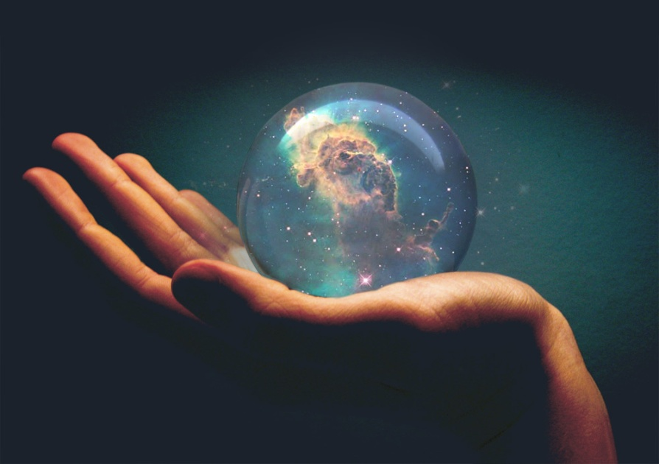
Культура – духовное измерение личности и общества
Каждая культура — это неповторимая Вселенная, созданная определенным отношением человека к миру и к самому себе.
Отношение человека к миру определяется смыслом, через который он соотносит себя с разными явлениями, предметами и событиями.

Slide 4
Смысл — это содержание человеческого бытия (в том числе внутреннего бытия), взятое в особой роли: быть посредником в отношениях человека с миром и с самим собой.
Через смысл бытия определяется понятие значения.

Slide 5
Подлинный смысл адресован не только разуму, но и неконтролируемым глубинам души и непосредственно (помимо нашего осознания) затрагивает наши чувства и волю. Психологи считают, что смысл не всегда чётко осознается человеком, и далеко не всякий смысл может быть выражен рационально.

Slide 6
Смыслы могут стать общезначимыми, объединяя многих людей и выступая основой их мыслей и чувств. Именно такие смыслы образуют культуру.

Slide 7
Понятие «человек», «индивидуальность, «личность».
Культура есть универсальный способ (по М. Буберу), каким человек делает мир «своим», превращая его в Дом человеческого (смыслового) бытия.
Таким образом, весь мир превращается в носителя обособленных человеческих смыслов, в мир культуры.

Slide 8
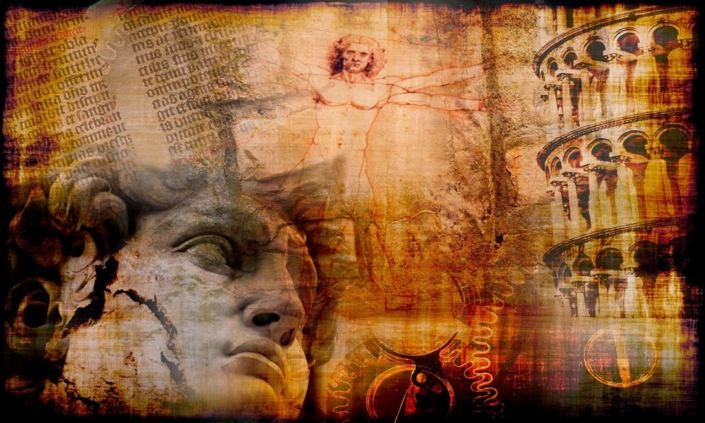
Теоретическая мысль рождается не сразу, и чтобы она появилась, нужен интерес человека к загадкам мира, нужно удивление перед тайнами бытия.
Но интереса и удивления нет там, где нет культурных смыслов, направляющих умы и чувства многих людей на освоение мира и собственной души.

Slide 9
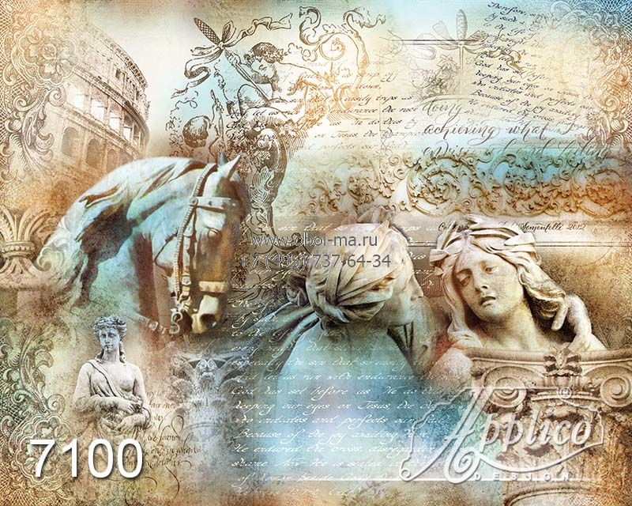
Система смыслов закрепляется в общественном мире культуры, передаётся от одного человека к другому через язык, символы и знаки.
Через них нашему сознанию открывается святая святых культуры — смыслы, живущие в бессознательных глубинах души и связывающие людей в едином архетипическом бытии череды бесконечного переживания мира и самих себя.

Slide 10
Личность это некий социальный образ, категорический императив человеческого достоинства.

Slide 11
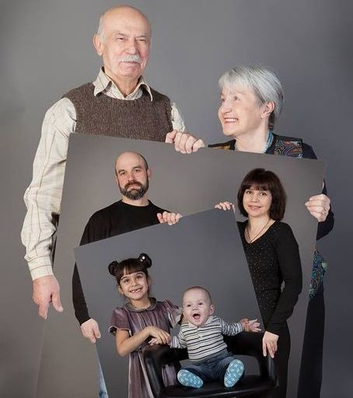
В формах искусства, философии, нравственности человек отстраняет готовые, сросшиеся с его существованием схемы общения, разумения, этического решения, сосредоточивается в начале бытия и мысли.
Нравственные нормы передаются последующим поколениям не как система практических выгод, а как система незыблемых «священных» абсолютов.

Slide 12
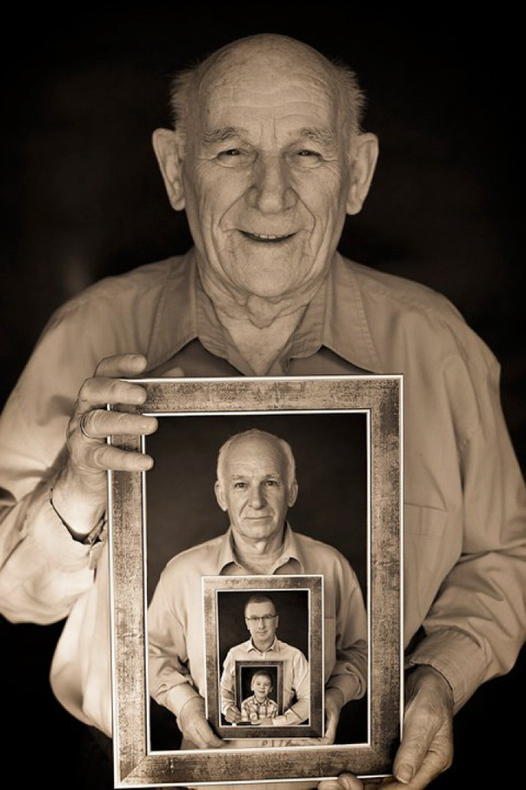
Институциональные нормы. Определенные взаимосвязанные системы обычаев и нравственных норм могут служить для регулирования процессов удовлетворения постоянно возникающих, наиболее значимых потребностей.

Slide 13
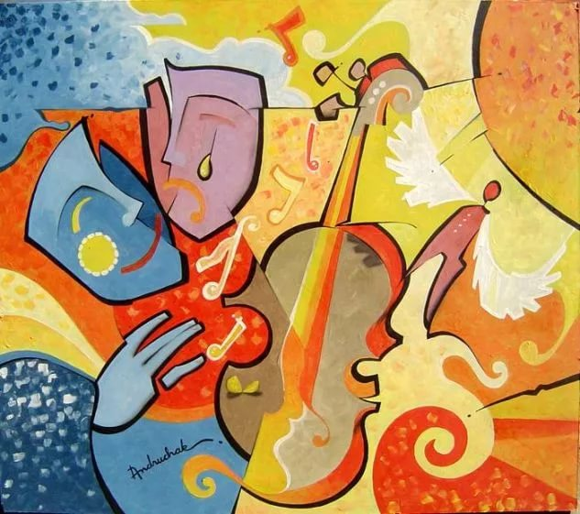
Диалог культуры и общества.
Если в культуре человек ставит себя на грань небытия, выходит к последним вопросам бытия, он так или иначе подходит к вопросам философско-логической всеобщности. Если культура предполагает единого субъекта, творящего культуру как единое многоактное произведение, то тем самым культура выталкивает своего Автора за пределы собственно культурных определений.

Slide 14
Взаимодействие между двумя культурами осуществляется по одному из четырех сценариев:
1) «плюс на плюс» – взаимное способствование развитию;
2) «плюс на минус» – ассимиляция (поглощение) одной культуры другой;
3) «минус на плюс» – модель взаимодействия аналогична второму варианту, только контрагенты меняются местами;
4) «минус на минус» – обе взаимодействующие культуры подавляют друг друга.

Slide 15
«идеальные типы» взаимодействия культур
1) Интеграция (синтез)
а) конвергенция – постепенное слияние культурных систем в качественно новое целое.
б) инкорпорация – включение одной культурной системы в другую в качестве «субкультуры».
в) ассимиляция – поглощение одной когнитивной системой другой.

Slide 16
2) Взаимоизоляция – каждая из взаимодействующих культур занимает в отношении культуры-контрагента позицию «гетто».
3) Перманентный конфликт – означает «войну легитимаций» за периферийное пространство;
Взаимодополнение – социально-когнитивная система каждой из взаимодействующих культур занимает в общей системе социального знания свою «нишу»

Slide 17
Параллелизм в развитии – предполагает изначальное отсутствие каких-либо точек пересечения «жизненных миров» различных культур
6) Активный обмен (диалог).

Slide 18
4.Понятие нравственности и морали, духовности. Нравственность как духовная характеристика субъекта. Социальная природа морали.
Моральные и нравственные ценности важны для человека. Моральная ценность - не самое сложное для понимания явление ценности. Здесь чётко выделяется её общественная природа
Моральная оценка это часть обыденного морального сознания.

Slide 19
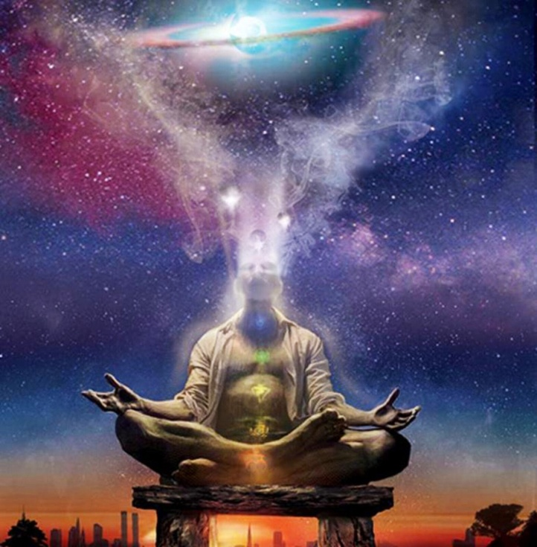
Понятие «духовность» русский термин производный от «духа»
«В словаре русского языка» С.И. Ожегова «духовность - это свойство души, состоящее в преобладании духовных, нравственных и интеллектуальных интересов над материальными»

Slide 20
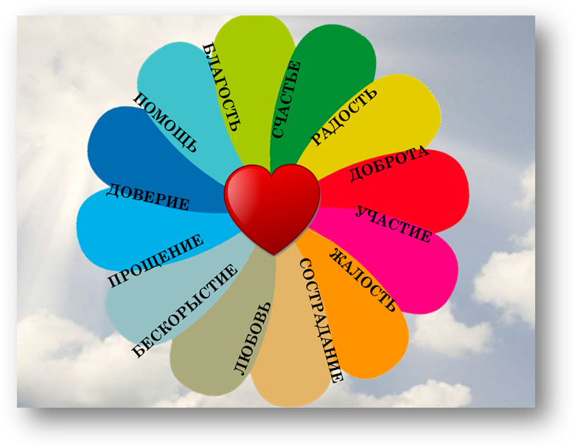
«Нравственность» - слово, возникшее в русском языке как синоним латинского «мораль» (mosmoris) - обычай, нрав, и греческого «этика» (ethos) - обычай, нрав, характер.
В «Словаре русского языка» С.И. Ожегова «нравственность - правила, определяющие поведение, духовные и душевные качества, необходимые человеку в обществе, а также выполнение этих правил, поведение».

Slide 21
5. Нравственная культура и духовные ценности, потребность человечества в творческой реализации через искусство.
Духовная культура общества включает:
- воспроизводство индивидуального и общественного сознания;
- народную художественную культуру;
- искусство как профессиональный вид художественного творчества;
- эстетическую культуру;
- культуру научной жизни;
- культуру образования;
- культуру воспитания;
- культуру свободы совести;
- культуру нравственно-духовной жизни;
- информационную культуру

Slide 22
Нравственная культура общества - это совокупность норм, принципов и закономерностей, регулирующих жизнедеятельность людей с позиций добра и блага, равенства и справедливости, чести и достоинства, других ценностей морали

Slide 23
Нравственная культура представлена субъектами общества и их взаимоотношениями. Она включает:
а) признаки и элементы культуры нравственного сознания субъектов общества;
б) культуру поведения и общения;
в) культуру нравственных поступков и деятельности

Slide 24
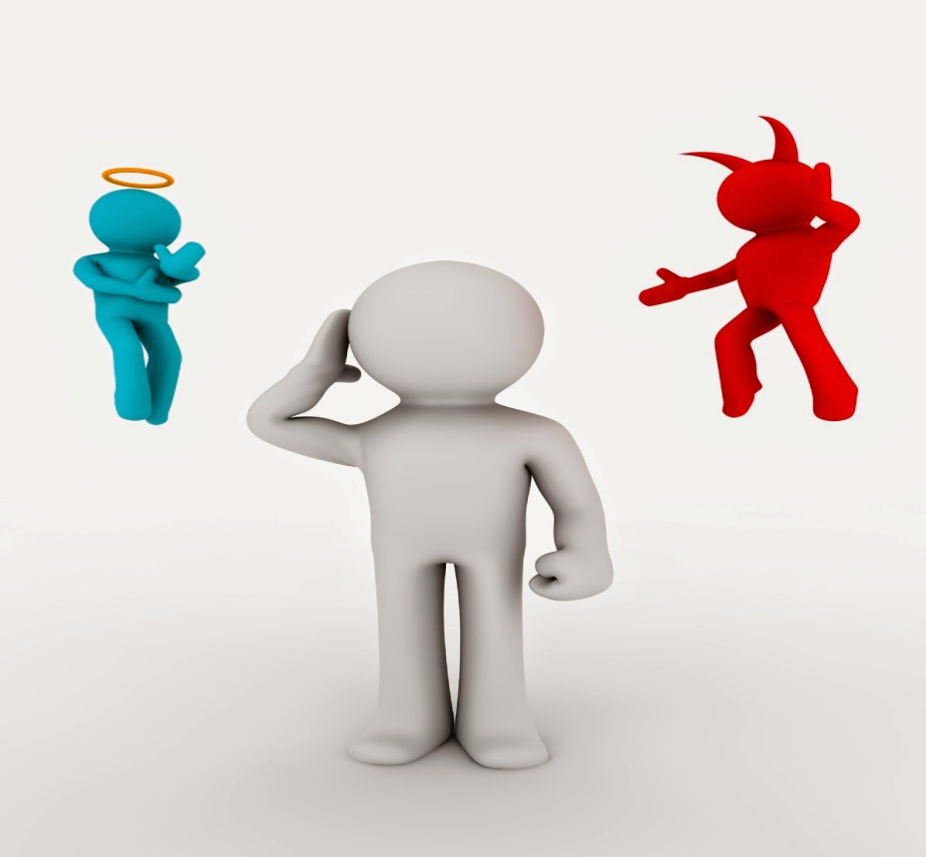
Нравственная культура - это и эффективность нравственной регуляции жизни людей, способ правовой регуляции, следование «золотому правилу нравственности», этикету

Slide 25
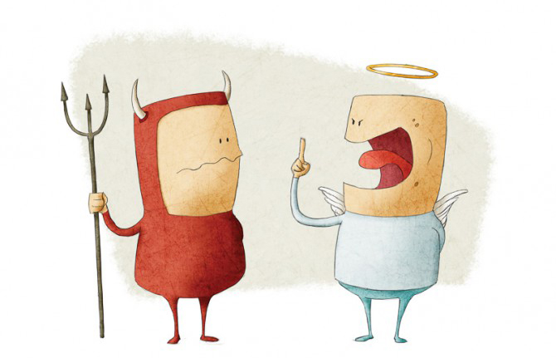
мораль включает в себя совокупность норм и правил поведения и является важным способом раскрытия возможностей человека, становления и утверждения человеческой личности.

Slide 26
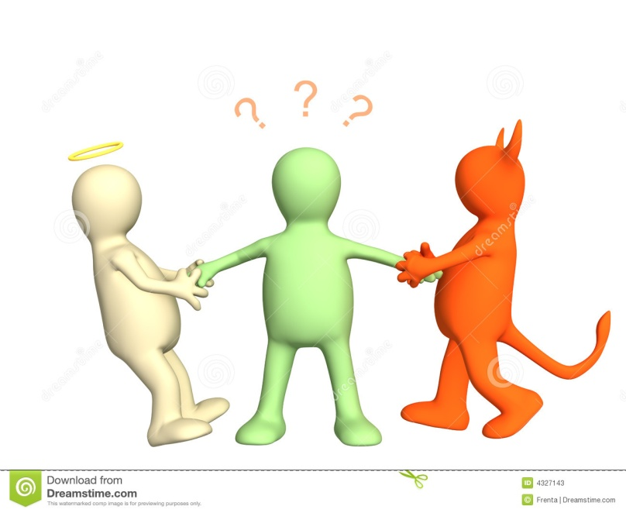
Идеи нравственности и морали люди хранили в своей коллективной памяти, творчески проецируя её в художественную культуру, состоящую в образно-творческом воспроизведении природы общественной и личностной морали средствами народной художественной культуры и профессионального искусства.

